Slide 1

Московский государственный технический университет им. Н.Э. Баумана
Технологии дополненной реальности, их применение и перспективы развития

Slide 2
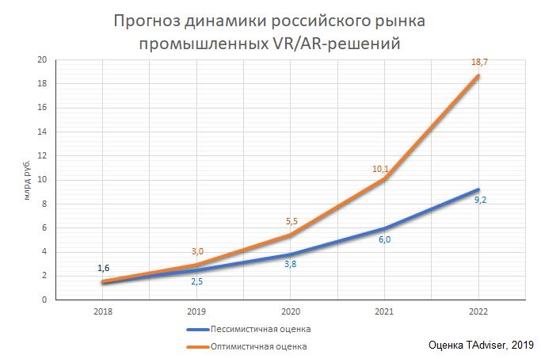
Актуальность

Slide 3
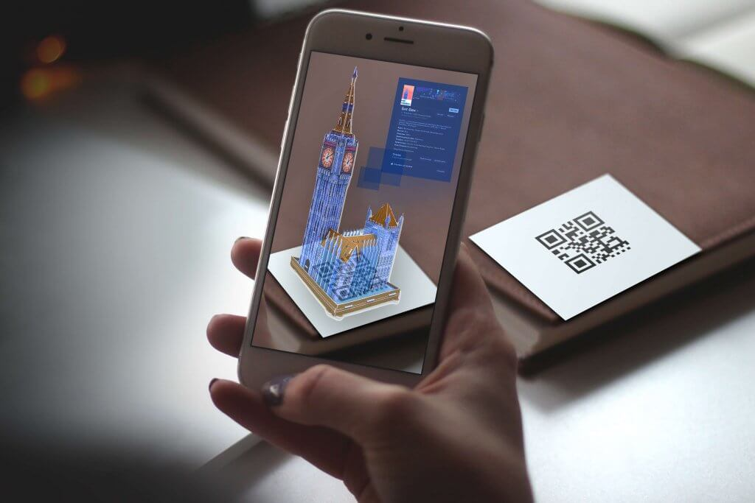
Понятие и принцип работы AR
это технология наложения цифровых объектов (видео, графики, 3D-моделей) поверх реального мира в реальном времени, улучшающая восприятие окружающей среды с помощью смартфонов, планшетов или гарнитур

Slide 4
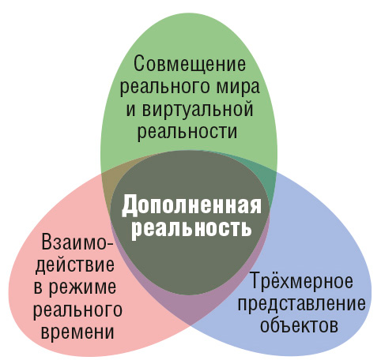
Классификация систем дополненой реальности
Маркерная
Безмаркерная
Геолокационная
Проекционная

Slide 5
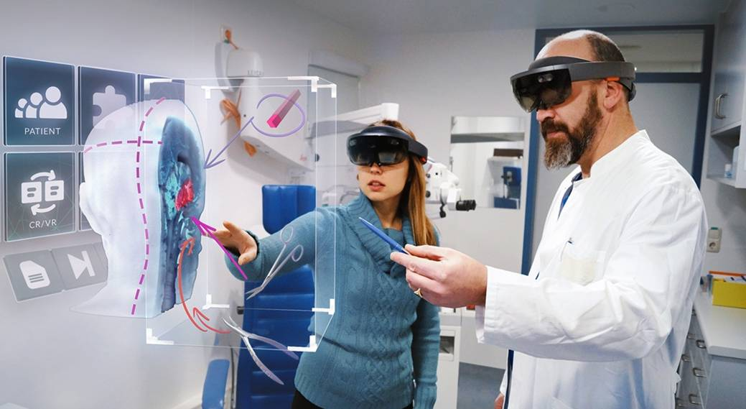
Аппаратные и программные средства
Области применения:
Образование
Медицина
Промышленность

Slide 6
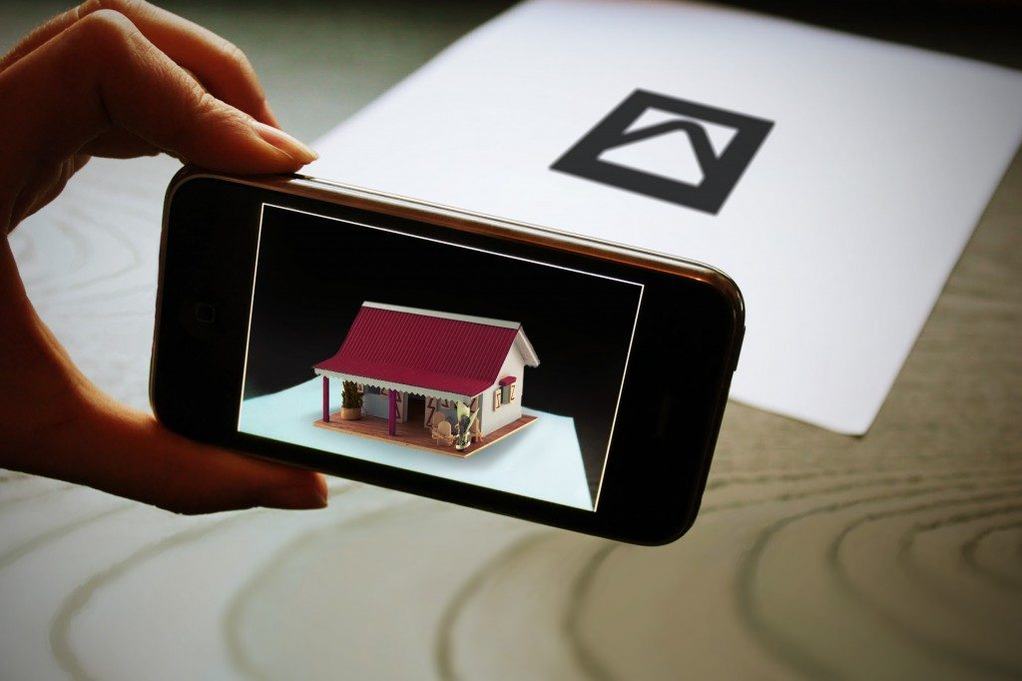
Перспективы
Носимые устройства
Смешанная реальность
Цифровые двойники
и т.п

Slide 7
Спасибо за внимание!

